Slide 1
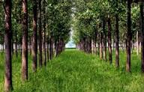
সবাইকে শুভেচ্ছা

Slide 2
পরিচিতি
শ্রেণীঃ নবম/দশম, বিষয়ঃ কৃষি শিক্ষা , অধ্যায় ৫ পাঠ ১
পাঠ পরিচিতি
শিক্ষক পরিচিতি
সাইদুল ইসলাম ,
সহকারী শিক্ষক
আজিম মেমোরিয়াল উচ্চ বিদ্যালয় ,
গোসাই জোয়াইর , টাঙ্গাইল সদর , টাঙ্গাইল। walid789hasan@gmail.com

Slide 3
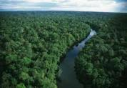
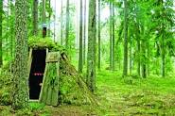
নিচের ছবি গুলো দেখ

Slide 4
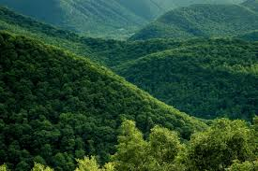
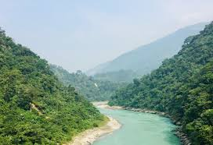
নিচের ছবি গুলো দেখ

Slide 5
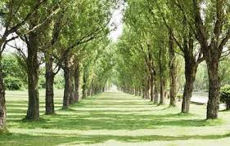
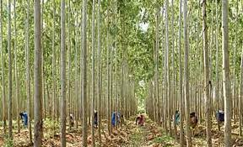
নিচের ছবি গুলো দেখ

Slide 6
তাহলে, আমাদের আজকের পাঠ , বনায়ন

Slide 7
এ
শিখনফল
এই পাঠ শেষে শিক্ষার্থী –
ক. বনায়ন কী তাহা বলতে পারব
খ. সামাজিক বনায়ন ও পাহাড়ি বনের মধ্যে পার্থক্য করতে পারবে ।

Slide 8
বনায়ন
বৈজ্ঞানিক পদ্ধতিতে বনভূমিতে গাছলাগানো,পরিচর্যা সংরক্ষণকে বলা হয় বনায়ন ।

Slide 9
সামাজিক বনায়ন
বসতবাড়ি , বিভিন্ন প্রতিষ্ঠান
সড়ক ও বাধের পাড়,পাহাড়ী অঞ্চলও উপকূলীয় অঞ্চলে বৈজ্ঞানিকভাবে পরিকল্পিত উপায়ে সৃজিত বনায়ঙ্কে
বলা হয় সামাজিক বনায়ন

Slide 10
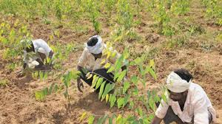
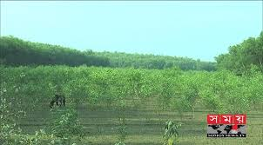
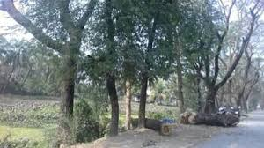
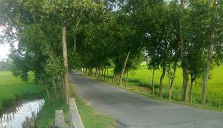
নিচের ছবি গুলো দেখ

Slide 11
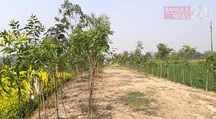
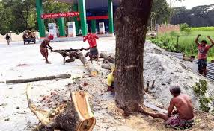
নিচের ছবি গুলো দেখ

Slide 12
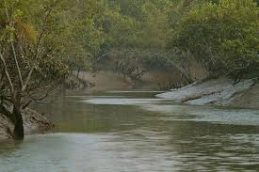
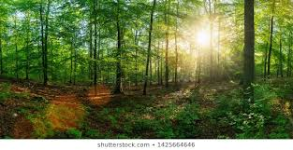
নিচের ছবি গুলো দেখ

Slide 13
মূল্যায়ন
একক কাজঃ
বনায়ন কাকে বলে।

Slide 14
দলীয় কাজ সামাজিক বনায়ন ও পাহাড়ি বনের পার্থক্য লিখ ।

Slide 15
বাড়ির কাজ
তোমার দেখা কোন বায়নের বর্ণনা দাও।

Slide 16
ধন্যবাদ

